Slide 1
第六单元 习作
我学会_____
第一课时
语文 · 部编版 · 四年级下

Slide 2
同学们，我们正慢慢长大，学会了做很多事情。你学会的哪件事情，让你最有成就感？

Slide 3
你们学会的本领可真多啊!这些本领是怎么学会的，在学习的过程中发生过什么有趣的事儿吗？或者说你有什么样的体会吗？

Slide 4
明确内容
你是怎样一步步学会做这件事的？
学习过程中遇到了哪些困难？是怎么克服的？
有过哪些有趣的经历？心情有哪些变化

Slide 5
边默读边思考：
这次习作要求写谁？要求写什么内容呢？怎样写？

Slide 6
①写自己；
②写学一种本领；
③由不会到学会的过程要写具体；
④表达出自己的真实情感（如有趣、有意义等）。

Slide 7
回忆场景
从小到大，学会什么本领的经历最难忘？

Slide 8
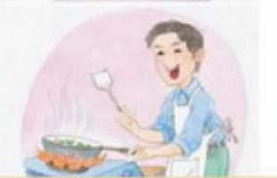
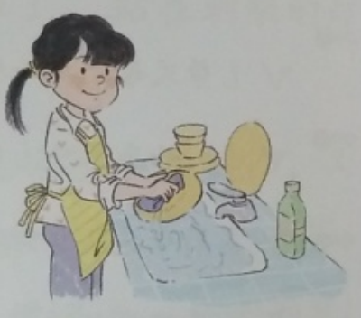
劳动方面：洗衣服、做饭、洗碗、洗菜、包饺子、包粽子、系鞋带、整理房间……

Slide 9
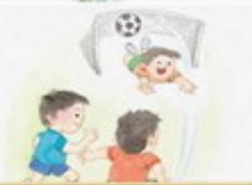
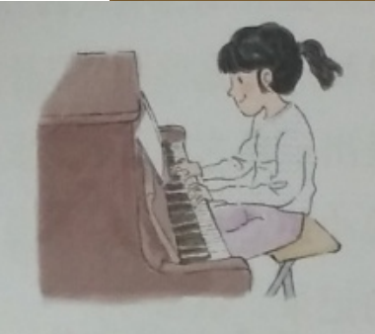
学校文艺、体育方面：唱歌、跳舞、弹钢琴、跳绳、打乒乓球、下象棋、踢足球……

Slide 10
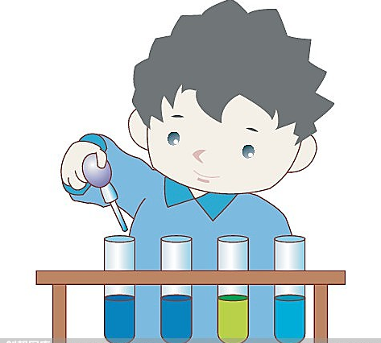
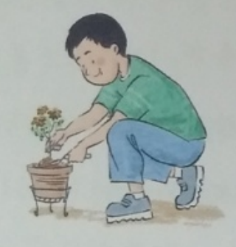
学习方面：做实验、观察、打字……

Slide 11
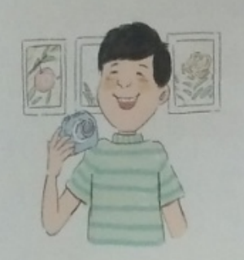
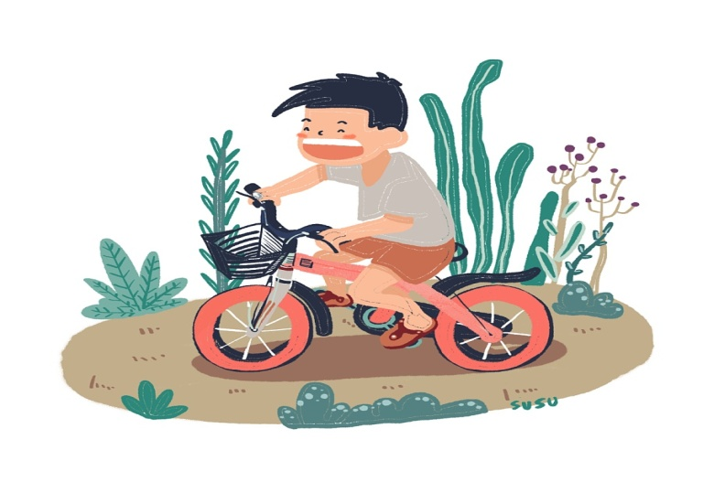
生活技能方面：游泳、骑自行车、搞小制作、摄影……

Slide 12
我们在写文章的时候要注意什么呢？
要注意写作的结构：学习的时间、地点、为什么要学------学习中遇到的困难，你是怎么解决的？或者是学习过程中发生的有趣的事，令人难忘的事--------学会后的感受或者收获。

Slide 13
思考：你在学本领过程中遇到什么困难？

Slide 14
遇到困难时，你是怎么想的、怎么做的？
谁在你最灰心的时候给了你帮助、鼓励？
你自己又是怎么克服困难去学会这一本领的?

Slide 15
实践活动
现在给你机会让你展示自己，快来写一写自己学本领的文章吧！

Slide 16
谢谢观看

